Slide 1
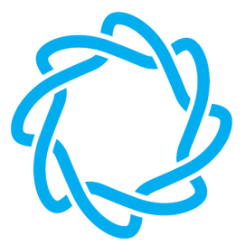
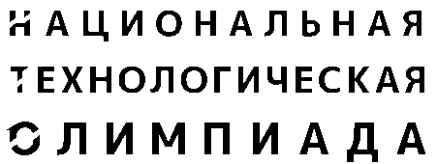
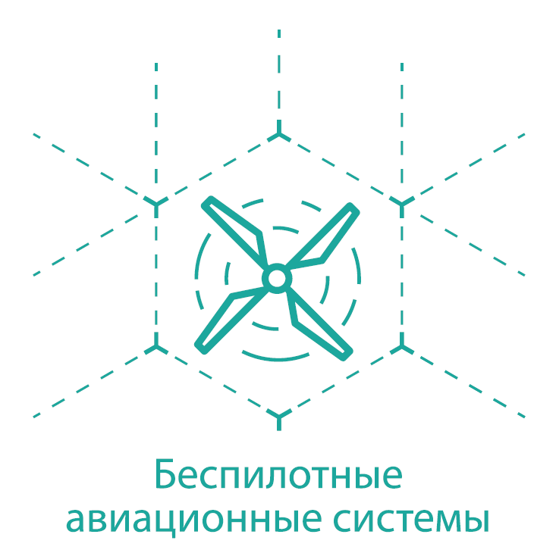
Задача №7 Доставка медицинского груза
Разработчик задачи:
Отдел Автоматизации Экспериментов института №3 МАИ

Slide 2
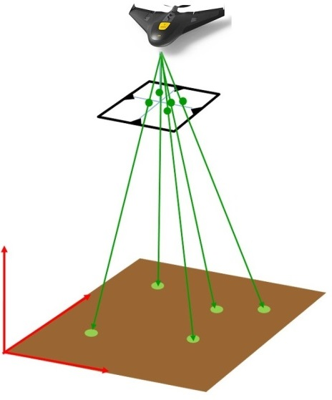
Описание задачи
Задача №7 – Описание задачи
Одной из перспективных областей применения БЛА является оперативная доставка медицинских грузов в труднодоступные места. Это направление развития беспилотных систем особенно актуально для регионов России с низкой транспортной доступностью.
2/10

Slide 3
Постановка задачи и критерии оценки
Задача №7 – Постановка задачи
Формулировка задачи:
Разработайте программу на языке Python, реализующую автоматическое траекторное управление полётом БЛА и автономную доставку медицинского груза с использованием системы технического зрения.
Входные данные: Симулятор полёта БЛА; навигационные параметры БЛА в текущий момент времени; видеопоток данных с бортовой камеры БЛА.
Выходные данные: Программа на Python, реализующая расчёт координат местоположения точки доставки груза с использованием алгоритмов технического зрения и автоматическую доставку груза.
Критерий оценивания:
Оценивается точность доставки медицинского груза. Оценка осуществляется путём расчёта расстояния от фактической точки доставки до координат местоположения ориентира.
При генерации изображения распознанных координат X и Z точки доставки с текстом на изображении (можно сгенерировать текстовый файл с координатами (одной строкой)) то начисляется 4 балла.
Если расстояние от точки доставки до ориентира меньше 2 метров – за решение задачи начисляется 0 баллов.
Если расстояние лежит в промежутке [2, 7] – за решение задачи начисляется максимальная оценка – 8 баллов.
За каждые дополнительные 2 метра расстояния снимается 1 балл.
Правильный ответ на вопрос по теории прибавляет 1 балл (всего 2 вопроса).
Время на выполнение без учёта тестовых вопросов = 135 мин
3/10

Slide 4
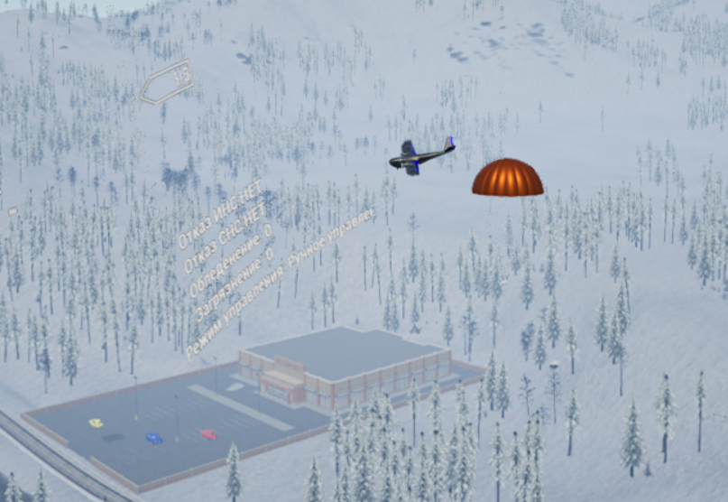
Доставка медикаментов
Задача №7 – Теоретическая справка
Медицинский груз оснащён парашютом для обеспечения безопасной доставки. Парашют обеспечивает снижение вертикальной скорости падения груза. Зависимость времени падения груза от высоты его отцепления участникам предстоит определить самостоятельно.
4/10

Slide 5
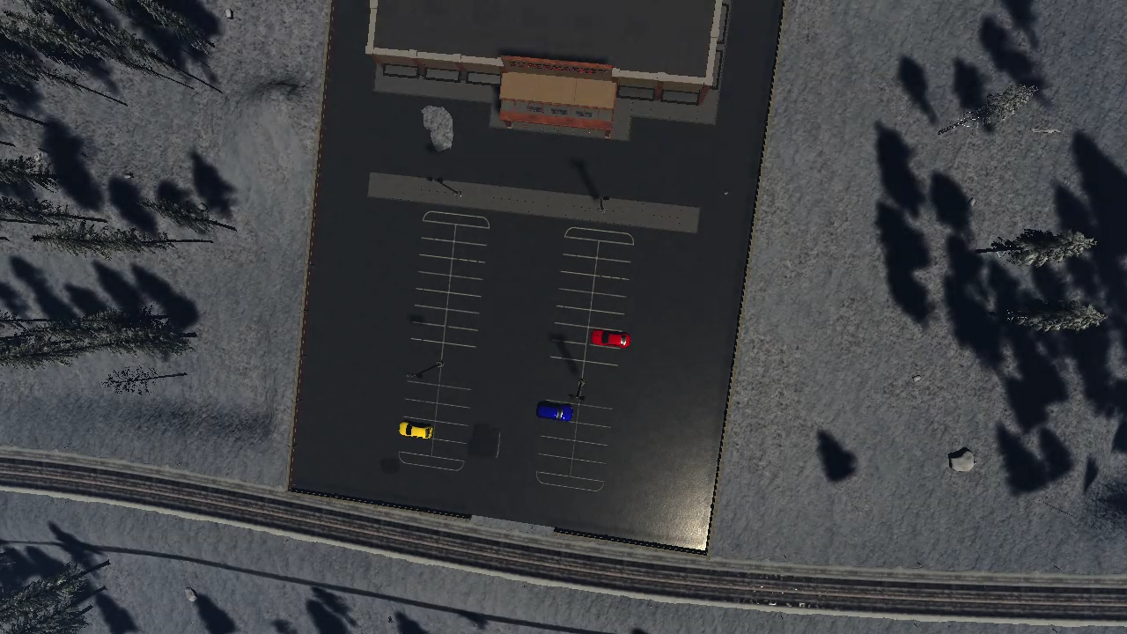
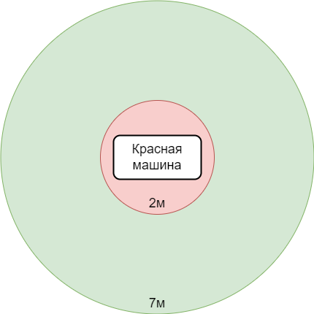
Зона доставки медицинского груза
Задача №7 – Теоретическая справка
Доставку груза требуется осуществить неподалёку от жёлтой машины, расположенной на парковке вдоль дороги в западной части карты. Падение груза на машину (или в непосредственной близости от неё) недопустимо.
5/10

Slide 6
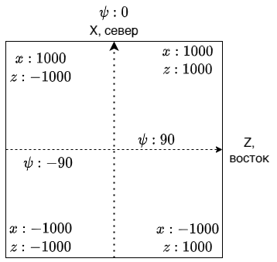
Система координат в симуляторе
Задача №7 – Теоретическая справка
Размер карты 2 на 2 км. Начало координат – в центре карты. Выход за границы карты запрещён.
Положительное направление разворота по углу курса – по часовой стрелке.
Начальное местоположение БЛА: 0, 0 м. Высота 100 м. Угол курса: 0 град (БЛА летит на север).
6/10

Slide 7
Шаблон программы
Задача №7 – Теоретическая справка
Предоставленный шаблон программы уже содержит весь код для общения с симулятором и полётным контроллером.
Функция sendNewWaypoint(X, Z, H) используется для отправки новых путевых точек на полётный контроллер. После получения такой команды, БЛА начнёт движение к точке с указанными координатами. После достижения этой точки БЛА вернётся на траекторию, заданную по умолчанию (0,0,80 -> 300,0,80).
Функция camera_processing_thread() осуществляет обработку изображений с бортовой камеры БЛА. Именно в этой функции должен содержаться алгоритм решения задачи.
Структура uav_state и соответствующая глобальная переменная last_telemetry содержат данные телеметрии БЛА, полученные с симулятора. Обновление last_telemetry осуществляется в параллельном потоке с частотой около 10 Гц.
Функция sendDropCargo() отправляет команду на сброс груза. Обратите внимание, что эта команда будет обработана только если текущая высота полёта не превышает 60 м.
Допускается создание вспомогательных функций и глобальных переменных, не влияющих на работу служебных функций, предоставленных в шаблоне программы.
7/10

Slide 8
Управление БЛА
Задача №7 – Теоретическая справка
Система автоматического управления, используемая полётным контроллером далека от идеала. Переходные процессы могут достигать десятков секунд – учитывайте это при формировании новых путевых точек для БЛА.
Бортовая камера не отличается высоким качеством изображения. Кроме того, если ваш алгоритм обработки изображений окажется слишком сложным с вычислительной точки зрения – у вас появится временной лаг (рассинхронизация данных телеметрии и системы технического зрения).
Одна из трёх координат путевой точки – её высота. Обнаружить ориентир на малой высоте может быть намного проще, но область обзора бортовой камеры в этом случае существенно снижается.
Медицинский груз требует деликатной доставки. В этой связи, отцепление груза от БЛА возможно только на высоте ниже 60 м.
8/10

Slide 9
Результат обработки
Задача №7 – Теоретическая справка
После касания грузом подстилающей поверхности в окне симулятора будет выведена дальность доставки медицинского груза относительно координат ориентира (машины). На основе этого значения и будет осуществляться оценка решения.
Обратите внимание, что определение точных координат точки доставки груза и собственно его доставка должны осуществляться в рамках одного запуска программы. В этой связи для точной доставки медицинского груза понадобится как минимум два захода на зону доставки.
9/10

Slide 10
Алгоритм решения
Задача №7 – Декомпозиция задачи
Сформировать траекторию полёта БЛА; написать код алгоритма траекторного управления для реализации этой траектории
Оценить физику движения груза.
Разработать алгоритм сброса груза
Разработать алгоритм определения координат точки доставки груза.
Отработать разработанные алгоритмы на симуляторе.
10/10

